Slide 1
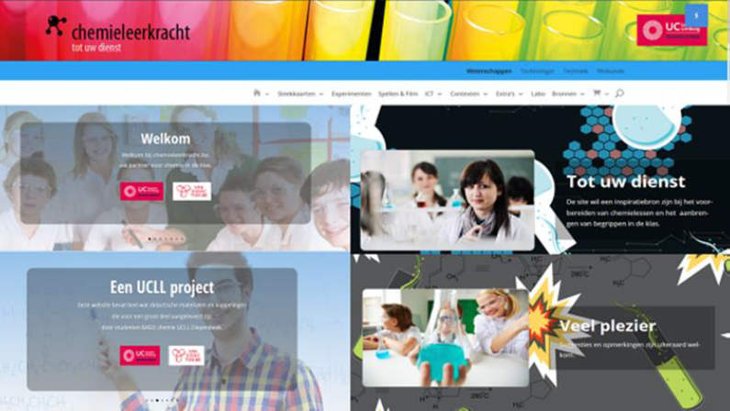
Methode15:Redoxreactie en microschaal

Slide 2
Methode15: Microschaalexperimenten
KLIK – KLIK – KLIK – KLIK - KLIK

Slide 3
Microschaalexperimenten
Weinig materialen en stoffen nodig Weinig of geen chemisch afval Veilig werken
Makkelijk op te bergen (eventueel per experiment)
Makkelijk te organiseren labo’s (leerlingen
Ideaal voor leerlijn onderzoekend leren
…
Minder:
Inoefenen van handelingen in labo
Niet alle proeven op deze manier uit te voeren Beperkt kwantitatief
…

Slide 4
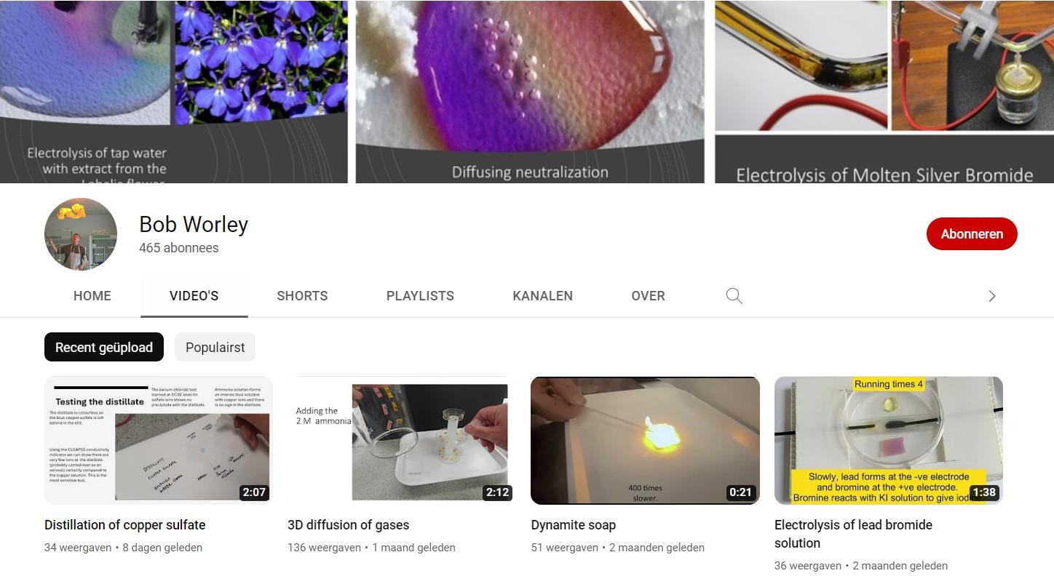
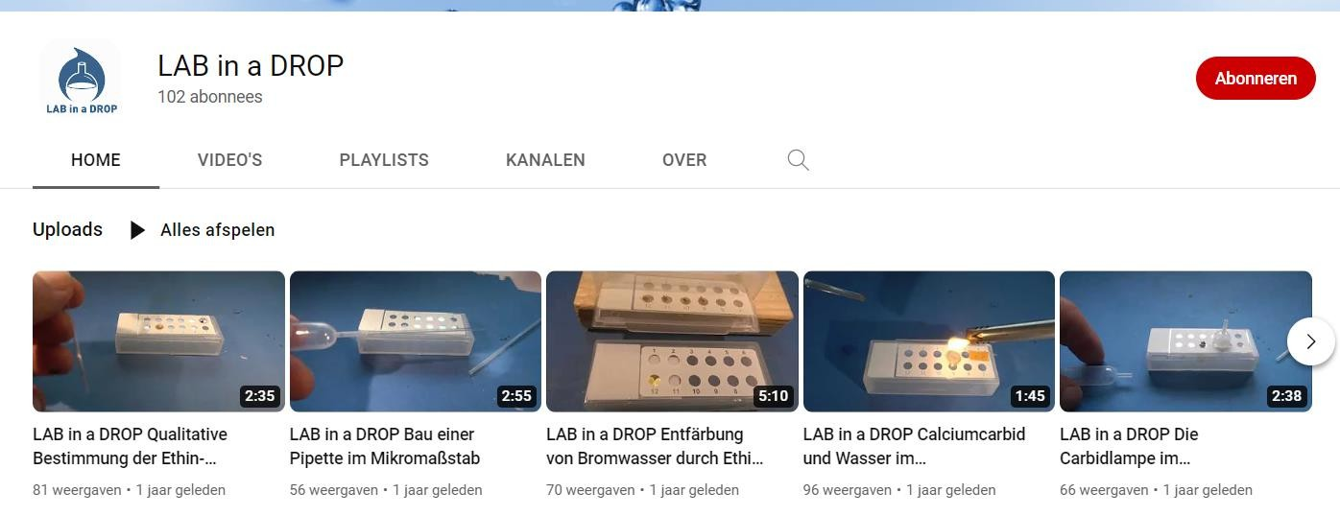
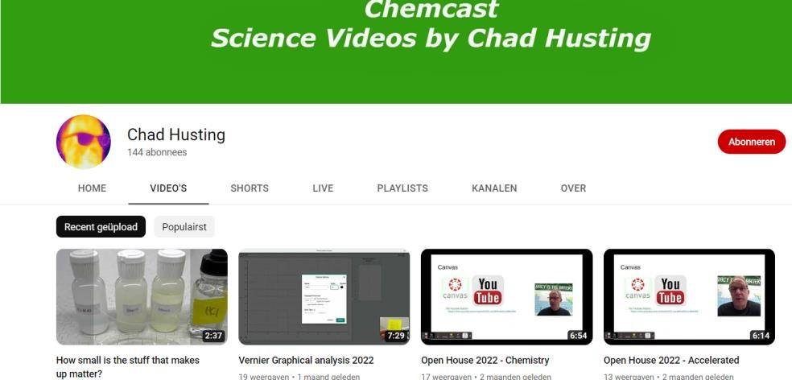
Lab in a drop
Bob Worley
Chad Husting
Science on Stage

Slide 5
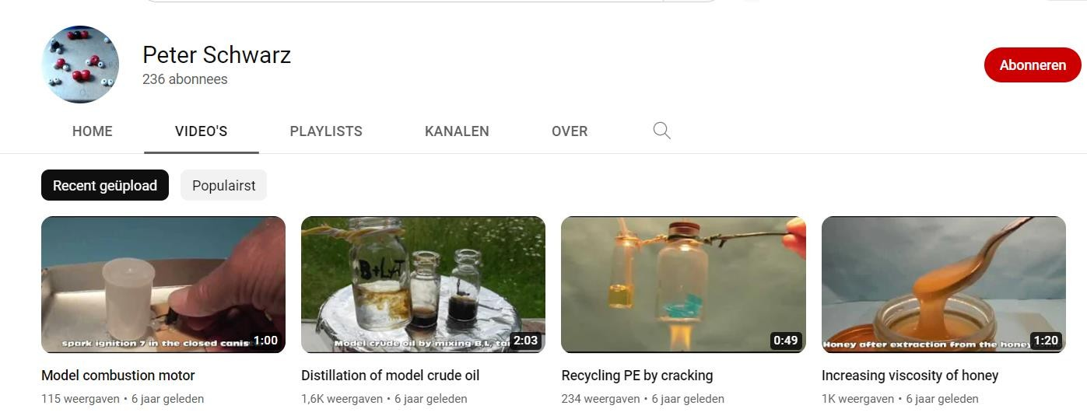
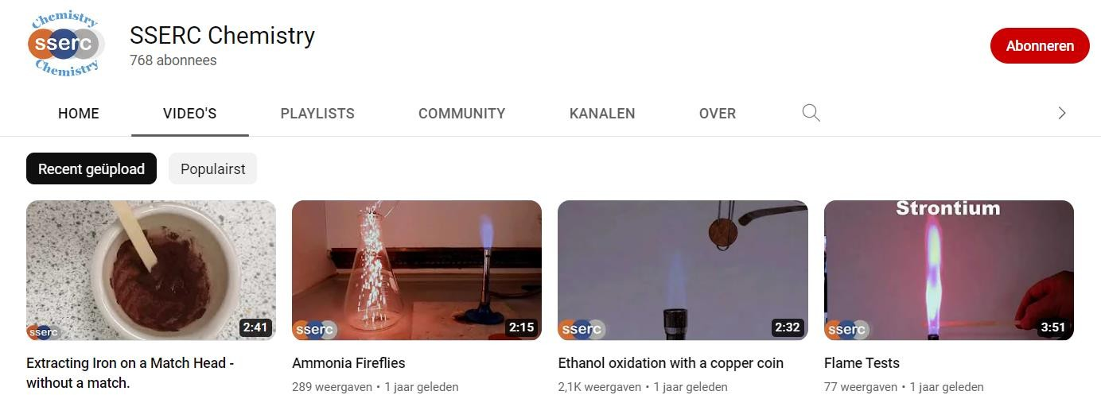
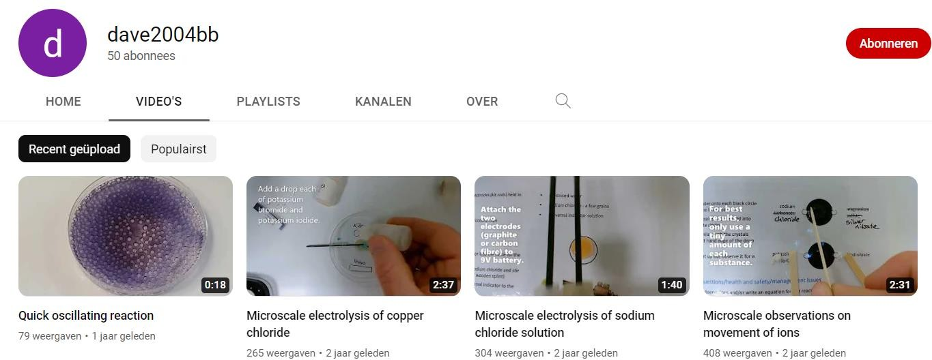
Peter Schwarz
SSERC Chemistry
Dave2004bb
Doktor Klawonn

Slide 6
http://www.micrecol.de/
http://www.micrecol.de/
http://dwb.unl.edu/Chemistry/DoChem/DoChem00.html
http://www.rsc.org/Education/EiC/issues/2007March/MicroscaleChemistry.asp
http://www.elmhurst.edu/~chm/demos/index.html
http://mattson.creighton.edu/Microscale_Gas_Chemistry.html
http://mattson.creighton.edu/Microscale_Gas_Chemistry.html
http://staff.science.uva.nl/~joling/microschaal/

Slide 7
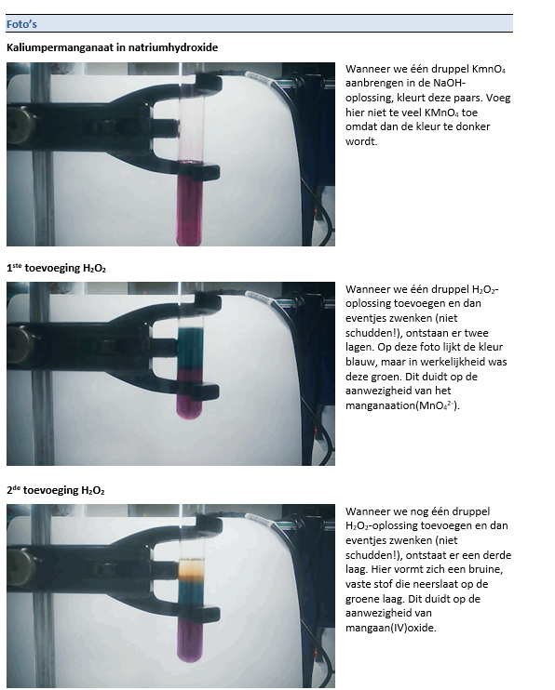
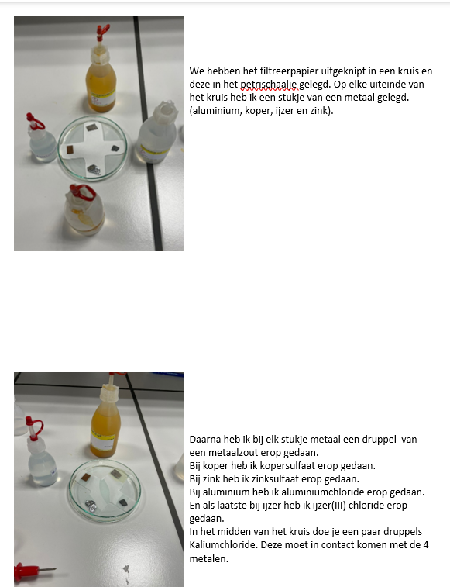
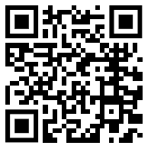
https://youtu.be/NCNgT9a5QqM
Mijn film 2

Slide 8
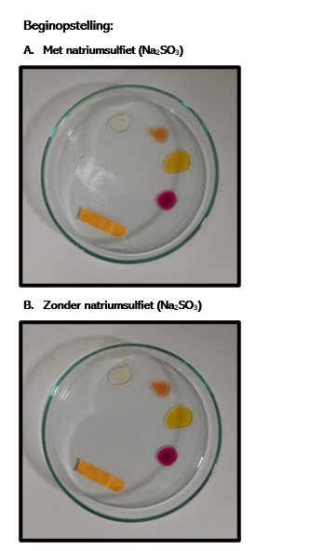
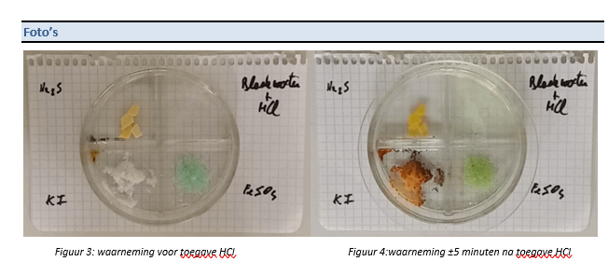
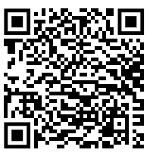
https://youtu.be/r7cOL7X_ZjA
Proef 4: Eigenschappen van zwaveldioxide

Slide 9
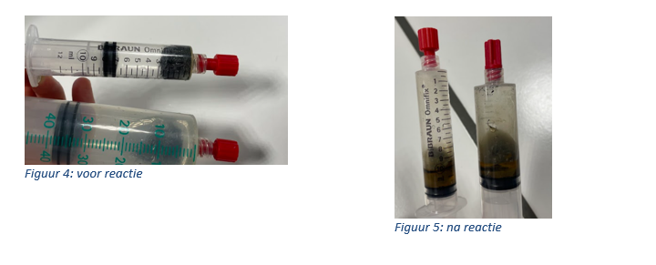
https://youtu.be/vUUqOdsOrQY

